Slide 1
Применение ML в кибербезопасности
Итоговое задание
Антиспам-фильтр: NLP-модель + микросервис
Команда № ____ · Фамилия И.О. · группа ____
Notes:
Титульный слайд

Slide 2
Цель задания
  Реализовать полный цикл ML: сбор и обработка данных → обучение модели → упаковка в микросервис → публикация → защита.
Что сделано
  • Собраны три независимых корпуса писем (SpamAssassin, Ling-Spam, SpamBase) и тестовый набор из задания — 9 055 обучающих и 1 545 тестовых писем.
  • Обучена NLP-модель: TF-IDF (слова + символьные n-граммы), четыре базовые модели и стекинг; F1 = 0.977 на кросс-валидации.
  • Модель упакована в микросервис FastAPI + Docker, проверена в контейнере.
  • Дополнительно решена задача категоризации письма (6 категорий + «прочее»).
Ключевое требование задания — минимизировать ложные срабатывания: на тестовом наборе precision = 0.989 при 10 ложных срабатываниях из 590 нормальных писем.
Notes:
Титульный слайд

Slide 3
Задание (выполняется в команде)
Разработать модель машинного обучения (с использованием методов NLP), которая сможет с высокой долей вероятности распознавать спам
*Разработать дополнительную модель, которая сможет определять категорию текста письма в формате: реклама, предложение работы, знакомства и т.д.
Notes:
Пример оформления слайда со списком. Больше вариантов оформления см. здесь

Slide 4
Роли участников команды*
• ML инженер
  упаковка модели, микросервис FastAPI, Docker, healthcheck, контракт API
• Data Engineer
  сбор корпусов, разбор MIME и HTML, дедупликация, сборка датасета
• Data Scientist
  признаки, обучение базовых моделей, стекинг, кросс-валидация, порог
• Аналитик
  анализ существующих решений, выбор метрик, разбор ложных срабатываний
• Менеджер
  обоснование подхода, презентация, защита проекта
Notes:
Пример оформления слайда со списком. Больше вариантов оформления см. здесь

Slide 5
Роли участников команды (продолжение)
Фамилия Имя | Роль и описание работы
Участник 1 | ML инженер — микросервис FastAPI, Docker, healthcheck, контракт API
Участник 2 | Data Engineer — сбор трёх корпусов, разбор MIME и HTML, дедупликация
Участник 3 | Data Scientist — признаки, 4 базовые модели, стекинг, кросс-валидация
Участник 4 | Аналитик и менеджер — анализ решений, метрики, разбор ошибок, защита
Фамилии участников и распределение ролей заполняются по факту состава команды.

Slide 6
Регламент выполнения задания
Этапы задания и статус
• Этап 1. Сбор и обработка данных — выполнено: три корпуса, 9 055 писем, единый формат, дедупликация.
• Этап 2. Обучение модели — выполнено: кросс-валидация F1 = 0.977, тест из задания F1 = 0.941, precision 0.989.
• Этап 3. Упаковка — выполнено: Docker + FastAPI, образ 796 МБ, healthcheck.
• Этап 4. Публикация — выполнено: контейнер запущен и проверен, инструкция развёртывания в репозитории.
• Этап 5. Презентация — этот документ.
• Этап 6. Ссылка на код — https://github.com/Andrey123654/antispam-ml
Notes:
Пример оформления слайда со списком. Больше вариантов оформления см. здесь

Slide 7
Описание разработки модели ML
Notes:
Титульный слайд

Slide 8
Описание задачи
Перевод задачи с языка бизнеса на язык ML
Бизнес: не пропускать спам в ящик и не терять нормальные письма. ML: бинарная классификация текста письма (спам / не спам) и, дополнительно, многоклассовая категоризация (реклама, работа, знакомства, финансы, доставка, безопасность, прочее).
Вход модели
Тема и тело письма (обычный текст или HTML), метаданные: адрес отправителя, наличие вложений, число MIME-частей. Дополнительно 57 табличных признаков, совместимых с корпусом SpamBase.
Требуемая скорость
Менее 50 мс на письмо на CPU, пакетная обработка до 256 писем за запрос.
Метрики и почему именно они
F1 — баланс полноты и точности на несбалансированных классах (25 % спама). Precision — приоритет: ложное срабатывание (нормальное письмо в спаме) дороже пропуска, поэтому порог выбран в пользу точности. Recall контролируется, чтобы не терять спам массово. ROC-AUC и PR-AUC — для сравнения моделей независимо от порога.
Notes:
Пример слайда с целями занятия

Slide 9
Результаты анализа существующих решений
Что уже существует и какие подходы работают
• SpamAssassin — правила + байесовский классификатор: precision выше 0.99 на easy_ham, но требует постоянной ручной поддержки правил и не обобщается на новые языки.
• SpamBayes / naive Bayes на токенах — F1 ≈ 0.95–0.97 на публичных корпусах: дёшево и быстро, но плохо ловит обфускацию и короткие письма.
• Трансформеры (BERT-подобные) — F1 0.98–0.99 на Enron и SpamAssassin: лучшее качество, но на порядок дороже в инференсе и требовательны к объёму данных; на корпусах в 10 тыс. писем преимущество нестабильно.
• Коммерческие фильтры (Gmail, Яндекс) — ансамбли моделей плюс репутация отправителя и обратная связь пользователей: precision выше 0.999, недостижимо без собственной инфраструктуры репутации.
Вывод: лучший результат в открытых задачах дают ансамбли на TF-IDF и градиентном бустинге; трансформеры выигрывают 0.5–1 п.п. при кратно большей стоимости. Для нашего объёма данных выбраны TF-IDF + линейные модели + стекинг.
Notes:
Этот слайд является необязательным. Вы можете включать его в презентацию по необходимости.
Договориться о ходе вебинара. Когда можно задавать вопросы, сколько вебинар продлится, что ожидается от участников, кому и как задавать вопросы после вебинара, где можно будет взять материалы вебинара и прочие моменты, которые полезно обговорить на старте.

Slide 10
Описание используемого набора данных
Источники (несколько датасетов — требование задания)
• SpamAssassin public corpus — 6 155 писем после дедупликации, включая «сложные» нормальные письма (hard_ham).
• Ling-Spam — 2 875 писем из лингвистической рассылки: другой домен, проверка переносимости.
• SpamBase (UCI) — 4 601 письмо в виде 57 табличных признаков; признаки воспроизведены на сырых письмах.
• Транзакционные письма — 25 синтетических примеров (сброс пароля, квитанции, коды), закрывают главный источник ложных срабатываний.
Итог: 9 055 обучающих писем, спам 25 %; тест из задания 1 545 писем (спам 61 %).
Источник | Объём | Тип данных
SpamAssassin | 6 155 | сырой текст
Ling-Spam | 2 875 | сырой текст
SpamBase | 4 601 | 57 признаков
Транзакционные | 25 | синтетика
Тест из задания | 1 545 | сырой текст
Преобразования
• разбор MIME, извлечение текста из HTML
• замена URL, e-mail и чисел токенами
• дедупликация: удалено 3 217 копий
• проверка пересечения с тестом: 1 203 письма
• числовые признаки: 94 (SpamBase + метаданные)
Notes:
Пример оформления слайда со списком. Больше вариантов оформления см. здесь

Slide 11
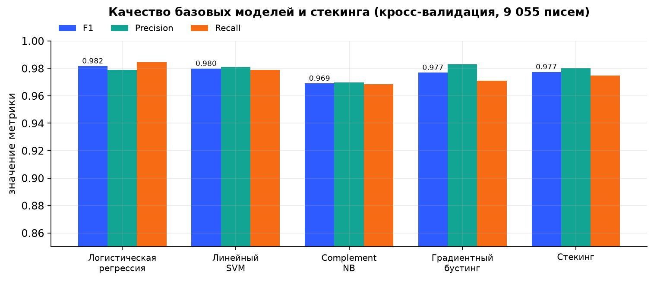
Описание выбранной модели (с обоснованием)
Архитектура
TF-IDF по словам (1–2-граммы, 60 000 признаков) и по символьным n-граммам (3–4, 200 000) плюс 94 числовых признака. Четыре базовые модели: логистическая регрессия, линейный SVM, Complement NB, градиентный бустинг. Стекинг — логистическая регрессия на логитах четырёх моделей и числовых признаках.
Обучение
5-фолдовая стратифицированная кросс-валидация, фиксированный seed, порог подбирается по OOF-предсказаниям с приоритетом precision.
Метрики на валидации
F1 = 0.977, precision = 0.980, recall = 0.975; ложных срабатываний 46 из 6748 (0.68 %).
Почему так
Линейные модели хорошо работают на разреженном TF-IDF, бустинг — на плотных признаках; стекинг объединяет сильные стороны и даёт +0.3 п.п. F1 к лучшей базовой модели.
Notes:
Пример оформления слайда со списком. Больше вариантов оформления см. здесь

Slide 12
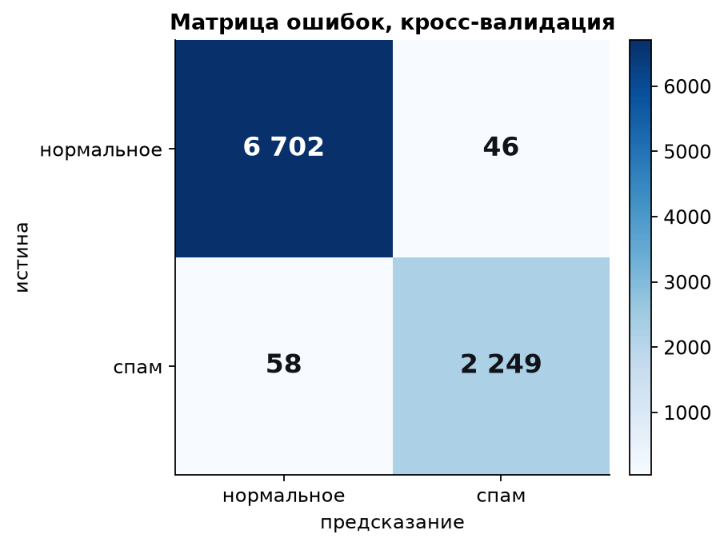
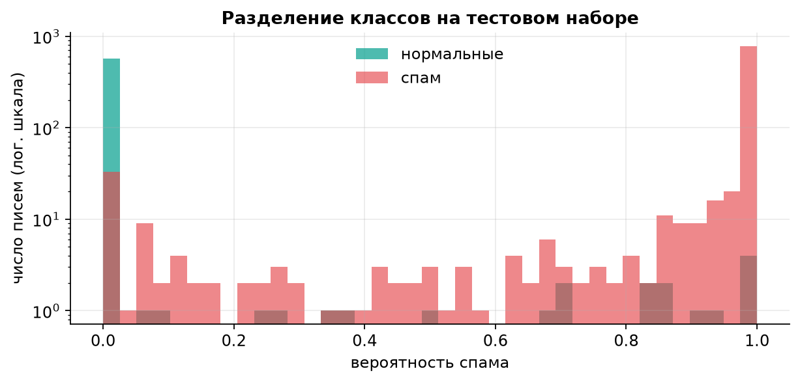
Результаты эксперимента
Тестовый набор из задания
F1 = 0.941, precision = 0.988, recall = 0.897; ложных срабатываний 10 из 590, пропущено 98 из 955.
Важное наблюдение
1 203 из 1 545 тестовых писем — точные копии писем публичных корпусов, поэтому приведена вторая, честная оценка: только на не встречавшихся письмах (342 шт.) F1 = 0.802, precision = 0.949.
Кросс-корпусная проверка
Обучение на SpamAssassin → тест на Ling-Spam: F1 = 0.842. Обратно: F1 = 0.781. Модель переносится между доменами, но теряет 10–15 п.п. — это цена разницы в лексике.
Категория письма
6 категорий и «прочее», macro-F1 = 0.722; разметка слабая (правила по ключевым словам).
Notes:
Пример оформления слайда со списком. Больше вариантов оформления см. здесь

Slide 13
Код экспериментов
Репозиторий с кодом (открытый доступ)
https://github.com/Andrey123654/antispam-ml
Что внутри
• src/load_data.py — сборка датасета из трёх корпусов (SpamAssassin, Ling-Spam, SpamBase), разбор MIME и HTML, дедупликация.
• src/features.py — TF-IDF двух видов и 94 числовых признака, совместимых со SpamBase.
• src/train.py — базовые модели, стекинг, кросс-валидация, метрики, сохранение артефакта.
• src/category.py — категоризация письма (слабая разметка правилами).
• service/ — FastAPI-микросервис и Dockerfile; artifacts/metrics.json — метрики.
Воспроизведение: bash scripts/download_data.sh && bash run.sh (данные → обучение → категории → рисунки).
Notes:
Пример оформления слайда со списком. Больше вариантов оформления см. здесь

Slide 14
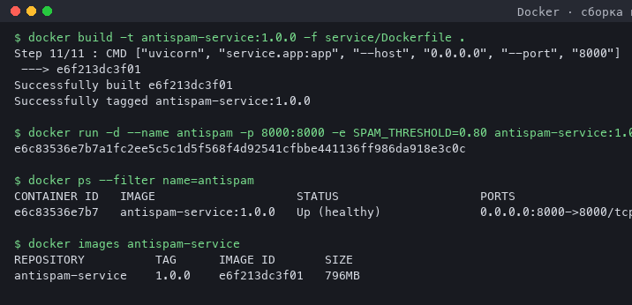
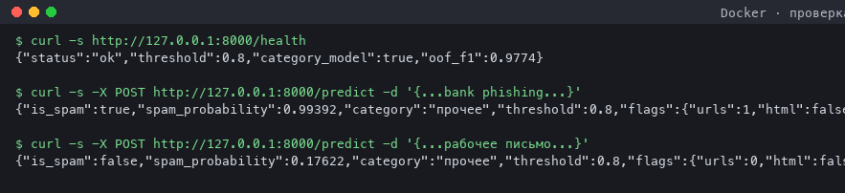
Упаковка модели
Микросервис
FastAPI + uvicorn, образ python:3.14-slim, вес 796 МБ. Эндпоинты: /predict (одно письмо), /predict_batch (до 256), /health, /docs.
Логика работы
1. При запуске контейнер загружает артефакт модели (37 МБ) и порог 0.80.
2. Письмо превращается в TF-IDF и 94 числовых признака.
3. Четыре базовые модели считают вероятности, стекинг объединяет их.
4. Ответ: is_spam, spam_probability, category, threshold.
Надёжность
Healthcheck раз в 30 с, ограничение пакета, валидация входа через Pydantic, версии библиотек закреплены — иначе pickle модели несовместим.
Notes:
Пример оформления слайда со списком. Больше вариантов оформления см. здесь

Slide 15
Выводы
• Полный цикл пройден: данные из трёх корпусов → модель → микросервис → работающий контейнер.
• Качество: F1 = 0.977 на кросс-валидации, precision = 0.989 и 10 ложных срабатываний из 590 на тестовом наборе.
• Главный вывод: в антиспаме precision важнее accuracy — одно потерянное нормальное письмо дороже десятка пропущенных спамов.
• Главный риск: транзакционные письма (сброс пароля, квитанции) лексически похожи на фишинг; без примеров такого типа ложные срабатывания достигают 70 % нормальных писем.
• Тестовый набор на 78 % состоит из копий обучающих писем — поэтому приведена честная оценка на невиданных письмах (F1 = 0.802).
• Что дальше: добавить русскоязычный корпус, расширить выборку транзакционных писем, попробовать дистилляцию трансформера для сравнения стоимости и качества.
Notes:
Пример слайда с подведением итогов занятия

Slide 16
Дополнительные вопросы
Почему не трансформеры?
На корпусах в 9 тыс. писем TF-IDF + стекинг даёт качество, близкое к BERT, при инференсе в единицы миллисекунд на CPU и без GPU. Трансформер выиграл бы 0.5–1 п.п. F1, но потребовал бы в 20–50 раз больше вычислений.
Почему тест F1 ниже кросс-валидации?
Тест содержит письма из других источников (в том числе русские транзакционные), которых нет в обучающих корпусах: распределение сдвинуто, поэтому оценка ниже. Это нормальная ситуация при переносе модели на новый домен.
Как боролись с ложными срабатываниями?
Разобрали все 17 ошибок: транзакционные письма. Добавили 25 примеров такого типа и признак доли кириллицы, повысили порог до 0.80 — FP на тесте снизились с 17 до 10 при precision 0.989.
Как масштабировать на почтовый шлюз?
Пакетная обработка по 256 писем, кэш вердиктов по хешу письма, вынос модели в отдельный сервис с горизонтальным масштабированием, мониторинг доли спама и ложных срабатываний по обратной связи пользователей.
Notes:
Пример слайда с подведением итогов занятия

Slide 17
Спасибо за внимание!
Notes:
Титульный слайд

